Slide 1
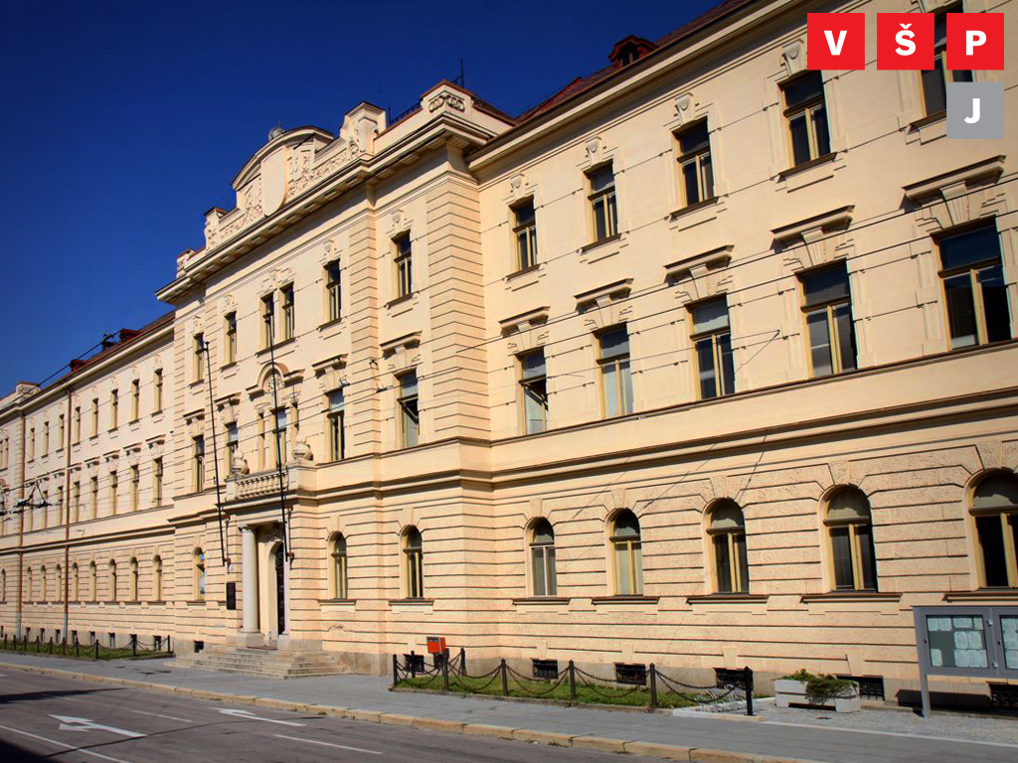
Evidence dobrovolnictví studentů VŠPJ v aplikaci Dobrometr
Martina Černá

Slide 2
Dobrometr
www.dobrometr.cz
Výstup projektu TAČR ÉTA Česko s dobrovolnictvím počítá, 2018 - 2020

Slide 3
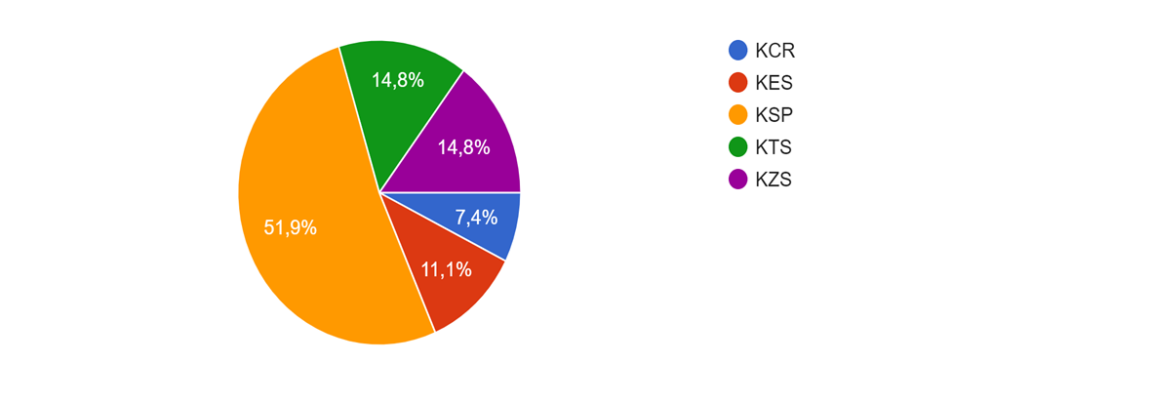
Výstupy z dobrometru za období 1/2022 – 9/2022

Slide 4
Výstupy z dobrometru za období 1/2022 – 9/2022
počet dobrovolníků: 27
počet odpracovaných hodin: 2 594
celková hodnota: 638 428,95 Kč

Slide 5
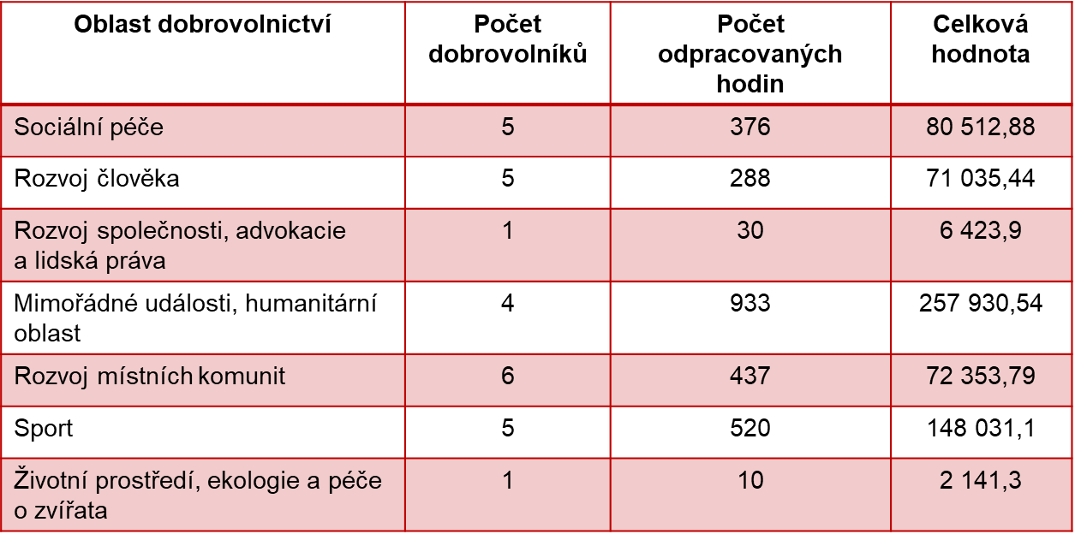
Výstupy z dobrometru za období 1/2022 – 9/2022

Slide 6
Konzultační místo pro dobrovolníky konzultaceprodobrovolniky@vspj.cz
Supervize
Právo
Terapie
Sociální poradenství
Mediace

